Slide 1
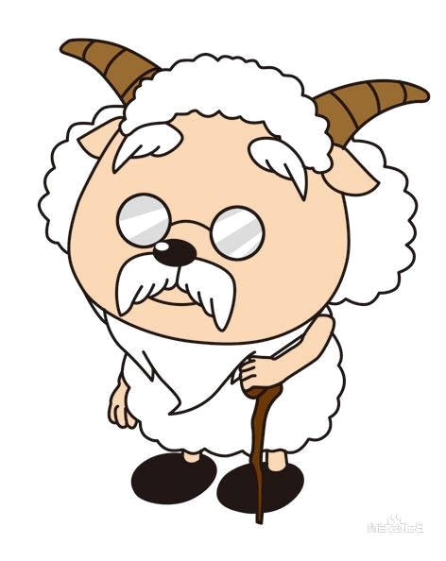
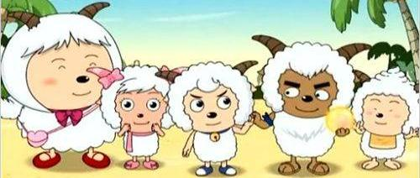

羊村大考验
6的组成

Slide 2
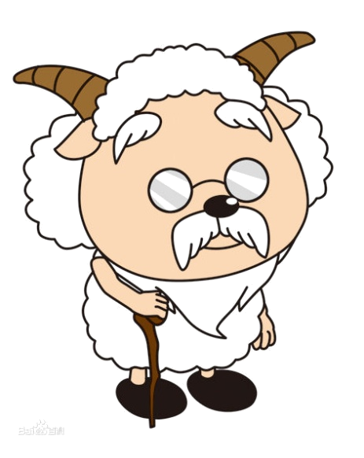



把6条鱼放在两个鱼缸里，你有什么好方法？
请数一数这缸鱼有几条？

Slide 3
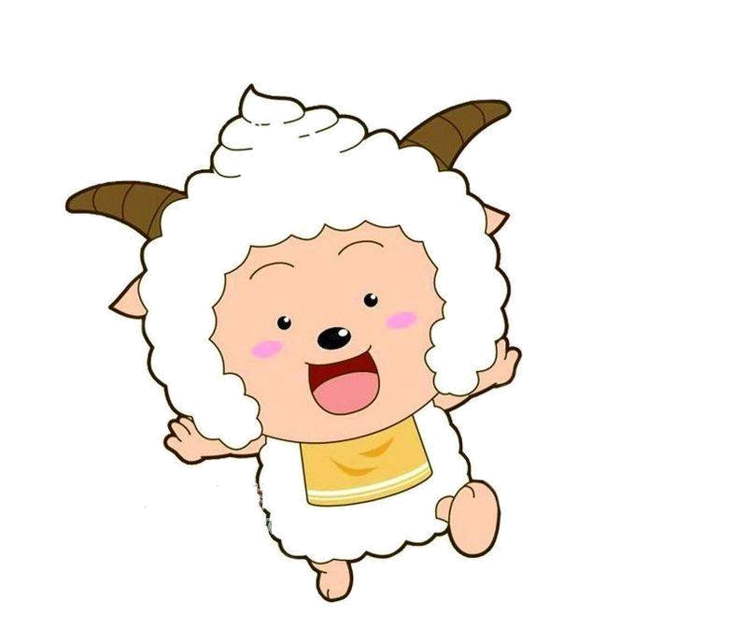

哈哈，太简单了！
6
1
5

Slide 4
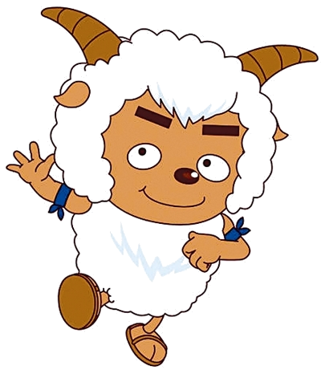
6
2
4
我也来帮忙！

Slide 5
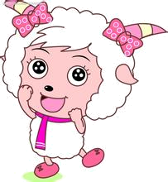
这样小鱼更舒服！
6
3
3

Slide 6

6
4
2
呵呵，我也来分一分！

Slide 7
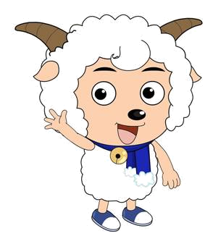
来，看我的！
6
5
1

Slide 8

6
1
5
2
4
哦！原来可以这样子分啊！
3
3
4
2
5
1

Slide 9

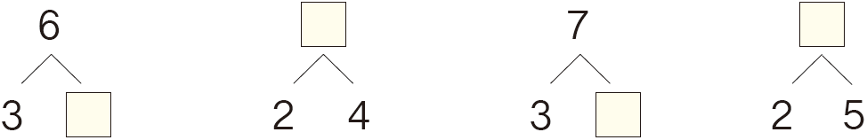
知识大挑战
1.填一填。
6
6
6
3
1
1
2.能不能。
学校有6本书要发给一（1）班和一（2）班，每个班能拿到同样多的书吗？
能
6
3
3

Slide 10
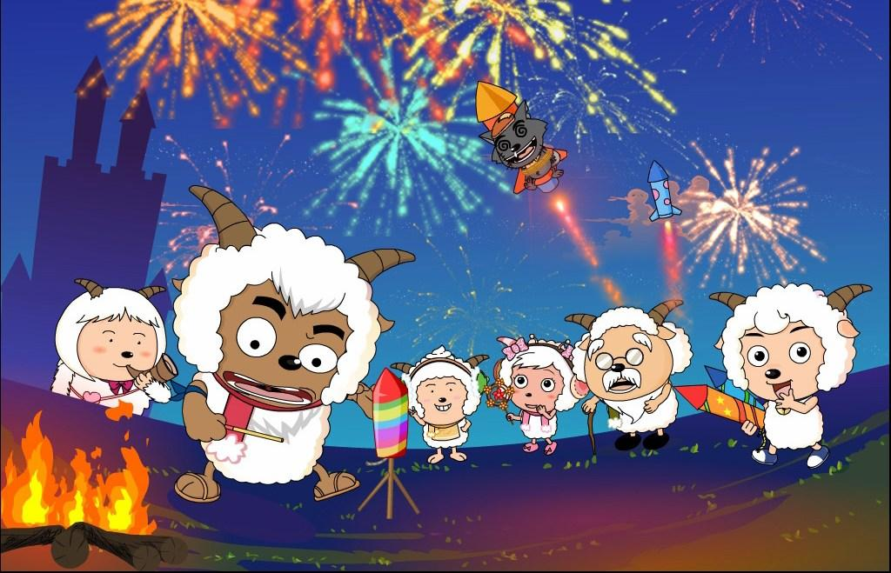
挑战成功，再见！

